Slide 1
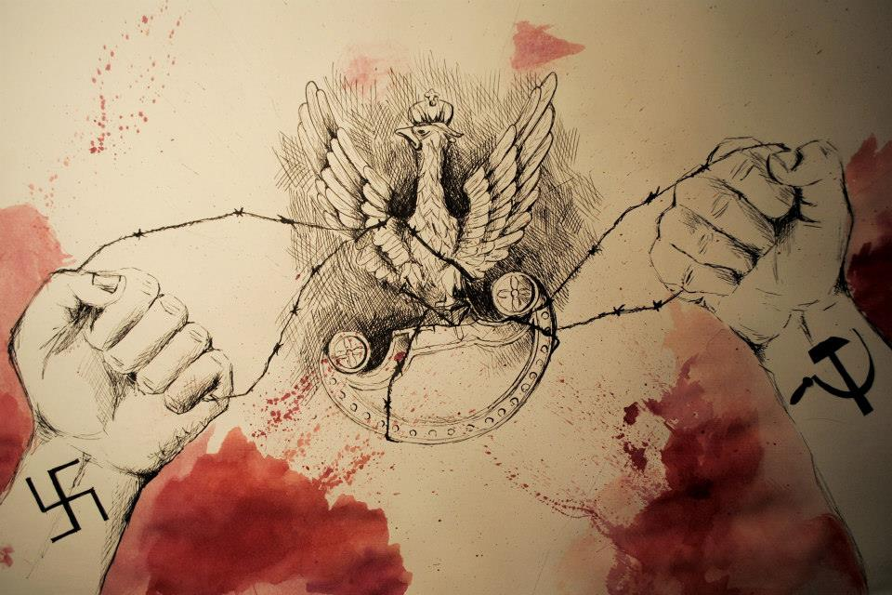
ŻOŁNIERZE WYKLĘCI LUBELSZCZYZNY
Józef Franczak ps. „Lalek”

Slide 2
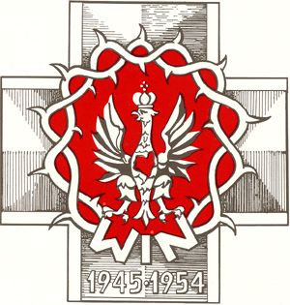
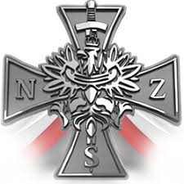


Struktury Państwa Podziemnego pod koniec II Wojny Światowej
Tworzenie podziemnych struktur na wypadek okupacji przez ZSRR rozpoczęło się już w roku 1943 i trwało do pierwszych lat powojennych. Były to m.in.:
•Armia Krajowa Obywatelska
•Armia Polska w Kraju
•Delegatura Sił Zbrojnych na Kraj
•Konspiracyjne Wojsko Polskie
•Narodowe Siły Zbrojne po 1944 roku
•Narodowe Zjednoczenie Wojskowe
•NIE
•Ruch Oporu Armii Krajowej
•Wielkopolska Samodzielna Grupa Ochotnicza Warta
•Wolność i Niezawisłość
•Wolność i Sprawiedliwość

Slide 3
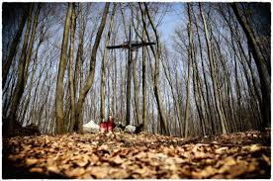
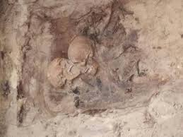
Sytuacja podziemia patriotycznego pod koniec
II Wojny Światowej
W 1945 roku ujawniło się ok. 50 tys. żołnierzy podziemia, a w kolejnej tzw. amnestii z 1947 roku, ujawniło się ponad 76 tys. osób. Jednak część członków dawnego podziemia nie uwierzyła w dobre intencje nowej władzy będąc świadkiem represji jakie dotknęły dawne środowiska AK-owskie jak również osoby ujawniające się po rozwiązaniu oddziałów zbrojnych. Wszelkie złudzenia rozwiało aresztowanie członków Delegatury Rządu i wywiezienie ich do Moskwy przez NKWD.
Ocenia się, że ponad 20 tysięcy żołnierzy zginęło bądź zostało zamordowanych skrytobójczo lub w więzieniach NKWD i UB, część wywieziono na Wschód, lub uwięziono w kraju. Na przełomie lat 40-tych i 50-tych ponad 250 tys. ludzi było represjonowanych.

Slide 4
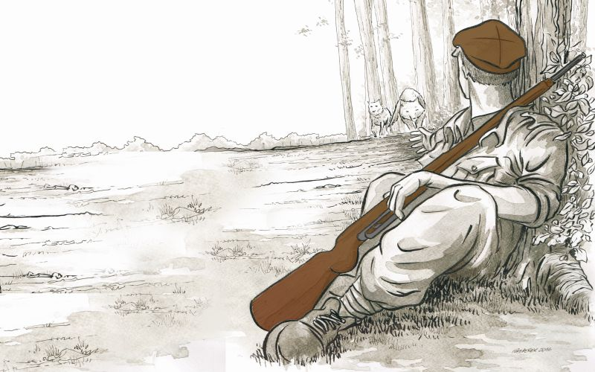
Spośród regionów pozostających w obecnych granicach Polski, Lubelszczyzna jako pierwsza zajęta została przez Armię Czerwoną i tu najwcześniej dał się odczuć terror skierowany przeciwko ludności cywilnej i członkom patriotycznych organizacji podziemnych. Dlatego też, na ziemiach tych działalność podziemia niepodległościowego była szczególnie intensywna i trwała najdłużej bo aż do roku 1963.

Slide 5
Najwybitniejsi żołnierze podziemia niepodległościowego w latach powojennych na terenie Lubelszczyzny:
•Marian Bernaciak ps. „Orlik” – podporucznik rezerwy Wojska Polskiego, członek ZWZ-AK, dowódca oddziału partyzanckiego AK, a następnie Zrzeszenia WiN na Lubelszczyźnie.
•Zdzisław Broński ps. „Uskok” – podoficer rezerwy Wojska Polskiego, członek Polskiej Organizacji Zbrojnej i Armii Krajowej, dowódca oddziału partyzanckiego AK, a następnie
Zrzeszenia WIN na Lubelszczyźnie.
•Hieronim Dekutowski ps. „Zapora” – pułkownik, żołnierz Polskich Sił Zbrojnych na Zachodzie, cichociemny, dowódca oddziałów partyzanckich AK, DSZ i Zrzeszenia WiN
•Edward Taraszkiewicz ps. „Żelazny”– dowódca lotnych oddziałów partyzanckich Zrzeszenia Wolność i Niezawisłość działający na ziemi chełmsko włodawskiej.
•Leon Taraszkiewicz ps. „Jastrząb”- dowódca oddziału Wolność i Niezawisłość na Polesiu Zachodnim.
•Kazimierz Tumidajski ps. „Marcin”– dowódca Okręgu Lubelskiego AK
•Józef Franczak ps. „Lalek”- sierżant z oddziału „Uskoka”

Slide 6
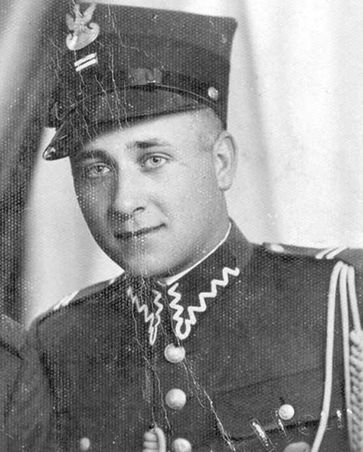
Józef Franczak ps. „Lalek”
Sierżant z oddziału „Uskoka”,
ostatni z „Wyklętych”.

Slide 7
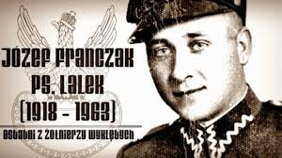
Józef Franczak nazywany "Lalkiem" lub "Lalusiem", ze względu na nienaganną prezencję, urodził się 17 marca 1918 r. w Kozicach Górnych na Lubelszczyźnie.
Przed wojną ukończył Szkołę Podoficerską Żandarmerii w Grudziądzu, po czym przeszedł do służby w Plutonie Żandarmerii w Równem na Wołyniu.

Slide 8
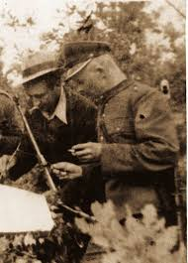
W Wojsku Polskim Franczak dosłużył się stopnia sierżanta.
Po ataku ZSRS na Polskę 17 września 1939r nie złożył broni i walczył z najeźdźcą ze Wschodu. Dostał się do sowieckiej niewoli, z której udało mu się zbiec po kilku dniach. Od tego momentu, aż do śmierci w 1963 r., prowadził konspiracyjną działalność na rzecz wolnej Polski.

Slide 9
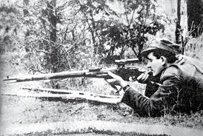
Jako żołnierz polskiego podziemia niepodległościowego działał w obwodzie lubelskim ZWZ. Po raz pierwszy padł ofiarą denuncjacji w 1941 r., kiedy doniósł na niego do Gestapo jeden z mieszkańców Piask pod Lublinem.

Slide 10
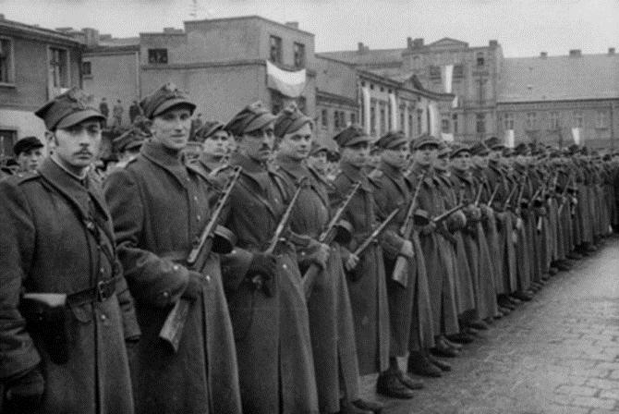
W sierpniu 1944 r. Lubelszczyznę zajęła Armia Czerwona, a Franczak został wcielony do 2 Armii Wojska Polskiego, stacjonującej w rejonie Kąkolewnicy koło Radzynia Podlaskiego. Tam też był świadkiem mordów na żołnierzach podziemia, dokonywanych przez komunistów na uroczysku "Baran", zwanym niekiedy Małym Katyniem. W obawie o swój los Franczak zdezerterował z Ludowego Wojska Polskiego. Ukrywał się w Łodzi i w Sopocie, po czym powrócił w rodzinne strony, gdzie zaangażował się w działalność podziemną. Brał udział w akcjach skierowanych przeciwko funkcjonariuszom UB, wykonywał wyroki śmierci na konfidentach.

Slide 11
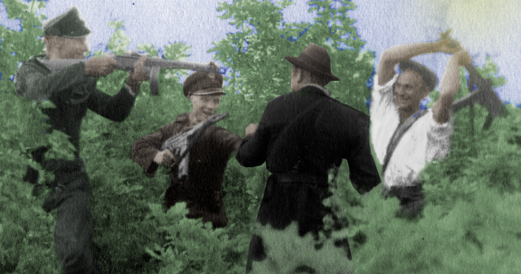
W czerwcu 1946 r. razem ze swoimi współtowarzyszami został aresztowany przez bezpiekę. Udało im się jednak uciec z transportu do więzienia i powrócić do podlubelskich lasów.

Slide 12
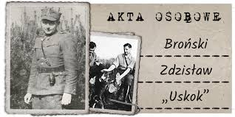
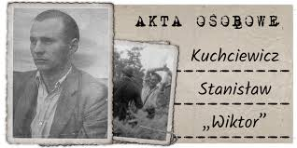
W 1947 r. Franczak, stanął na czele kilkuosobowego patrolu w oddziale WiN dowodzonym przez kpt. Zdzisława Brońskiego "Uskoka". W następnym roku patrol "Lalka" wpadł w zasadzkę UB - z życiem uszedł jedynie Franczak. Jeszcze w tym samym roku wdał on się w strzelaninę z milicjantami, w wyniku której został ranny w brzuch.
Wymierzone w komunistów akcje bojowe partyzantki poakowskiej na Lubelszczyźnie wyraźnie osłabły po śmierci przełożonego Franczaka - "Uskoka", który zginął w obławie UB 21 maja 1949 r. we wsi Nowogród w pobliżu Łęcznej. Cztery lata później w Piaskach ofiarą reżimu padł Stanisław Kuchcewicz "Wiktor", ostatni z najbliższych współpracowników Brońskiego.

Slide 13
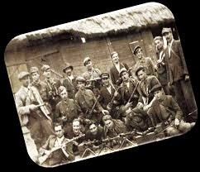
Skazany na banicję, wyjęty spod prawa przez ówczesne władze, aż do
21 października 1963 roku ukrywał się, bez przerwy będąc jedną z
najbardziej poszukiwanych osób w kraju.
Ukrywał się na prowincji dzięki pomocy zwykłych ludzi, choć groziły za nią wysokie kary. Według źródeł SB, z "Lalkiem" współpracowało ok. 200 osób.

Slide 14
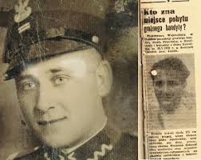
Formalne rozpracowanie Franczaka rozpoczęto już 16 listopada 1951
w ramach operacji o kryptonimie Pożar. władze komunistyczne rozesłały za Franczakiem list gończy (opublikowano go wraz ze zdjęciem "Lalka" w "Kurierze Lubelskim" z 8 września 1961 r.), w którym uznano go za "bandytę stanowiącego postrach dla mieszkańców podlubelskich wsi„,
Wykorzystano przy tym ulokowanych w jego otoczeniu 27 tajnych współpracowników UB. W sumie zaangażowano we współpracę z bezpieką ok. 100 ludzi.
Franczak został zadenuncjowany przez Stanisława Mazura, krewnego swojej żony, który był tajnym współpracownikiem SB „Michał”.

Slide 15
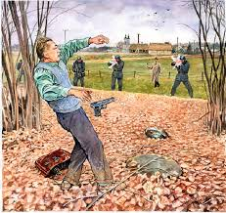
Towarzysz "Michał" szybko nawiązał kontakt z nie przeczuwającym zdrady Franczakiem. Informacje przekazane bezpiece przez konfidenta pozwoliły na dotarcie do miejsca ukrywania się "Lalka" - wytropiono go na podstawie numeru rejestracyjnego motoru, którym Franczak przyjechał na spotkanie z Mazurem. Trop prowadził do gospodarstwa Wacława Becia z Majdanu Kozic Górnych.
21 października 1963 r. gospodarstwo zostało otoczone przez funkcjonariuszy SB i ZOMO, łącznie 37 ludzi. Widząc zagrożenie, "Lalek" oddał w kierunku komunistów kilka strzałów. "W tej sytuacji grupa likwidacyjna ZOMO przystąpiła do likwidacji Franczak. Mimo wzywania go do poddania się podjął obronę i wykorzystując słabe punkty obstawy pod osłoną zabudowań wycofał się około 300 m od meliny, gdzie podczas wymiany strzałów został śmiertelnie ranny i po kilku minutach zmarł" - napisano w raporcie po obławie.
Sekcja zwłok Franczaka wykazała, że jego zgon nastąpił w wyniku postrzału serca. W chwili śmierci ostatni polski partyzant miał 45 lat

Slide 16
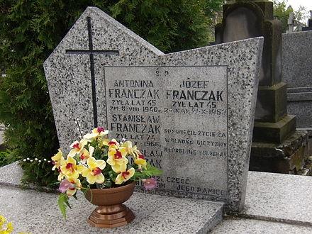
Ciało Franczaka w tajemnicy przed rodziną złożono w anonimowej mogile na jednym z lubelskim cmentarzy.
Cztery dni później, w nocy, rodzina wykopała jego nagie, pozbawione głowy ciało i dokonała godnego złożenia zwłok do grobu.
Od 2007 roku IPN prowadził śledztwo, które doprowadziło do odnalezienia głowy na Uniwersytecie Medycznym w Lublinie.
Trzeci pogrzeb Lalusia odbył się w dopiero po 20 latach. szczątki "Lalka" za sprawą jego siostry Czesławy Kasprzak zostały przeniesione na cmentarz parafialny w Piaskach.
"Poświęcił życie za wolność ojczyzny, której nie doczekał" - brzmi napis umieszczony na grobie partyzanta.

Slide 17
UPAMIĘTNIENIE
Przez lata pamięć o patriotycznym podziemiu działającym po roku 1945 była zafałszowana, gdyż komunistyczna władza chciała je nie tylko zniszczyć, ale także pohańbić pamięć o nim. Uruchomiona została machina propagandowa, dążąca do przedstawienia patriotów walczących o wolność Polski jako ,,bandytów”.
Groby zabitych w walce lub w ubeckich katowniach ukrywano nawet przed najbliższymi.
Komuniści chcieli zepchnąć ten fragment historii w obszar „zbiorowej niepamięci”.

Slide 18

Naród Polski mógł upomnieć się o ich pamięć dopiero po roku 1989. Nie było to jednak łatwe i wieloletnie wysiłki podejmowane po odzyskaniu niepodległości, przyniosły owoce dopiero w roku 2011, od kiedy dzięki inicjatywie śp. prezydenta Lecha Kaczyńskiego, na mocy ustawy przyjętej 3 lutego 2011 przez Sejm RP – 1 marca obchodzimy Narodowy Dzień Pamięci Żołnierzy Wyklętych.

Slide 19
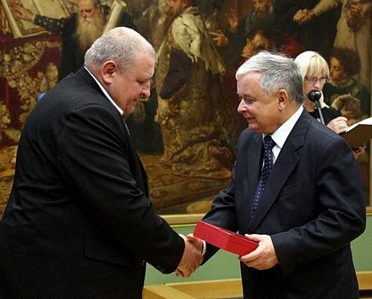
17 marca 2008 prezydent RP Lech Kaczyński
nadał pośmiertnie Józefowi Franczakowi Krzyż Komandorski z Gwiazdą Orderu Odrodzenia Polski
Prezydent RP Lech Kaczyński przekazuje Krzyż Komandorski z Gwiazdą Orderu Odrodzenia Polski, nadanego pośmiertnie Józefowi Franczakowi „Lalkowi”, na ręce syna, Marka Franczaka, Lublin 2008

Slide 20
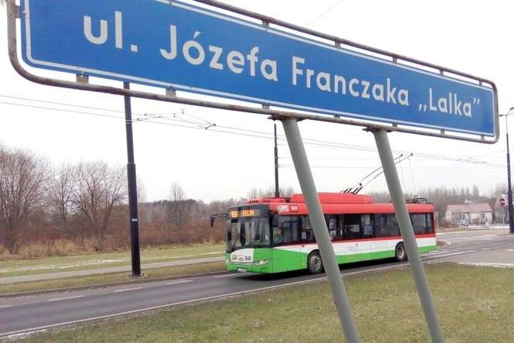
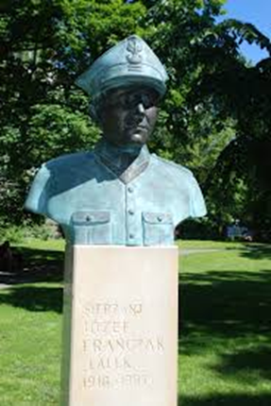
W Lublinie dwukilometrowy fragment ulicy nazwano jego imieniem
W krakowskim Parku Jordana, wśród panteonu zasłużonych Polaków 20 lutego 2016 roku odsłonięto popiersie Józefa Franczaka ps. Lalek.

Slide 21

Pamięci Józefa Franczaka ps. Lalek poświęcony jest :
-utwór "Noc" z płyty "Panny wyklęte”
-opowiadanie Aleksandra Bednarskiego pt. "1963".

Slide 22
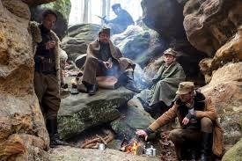

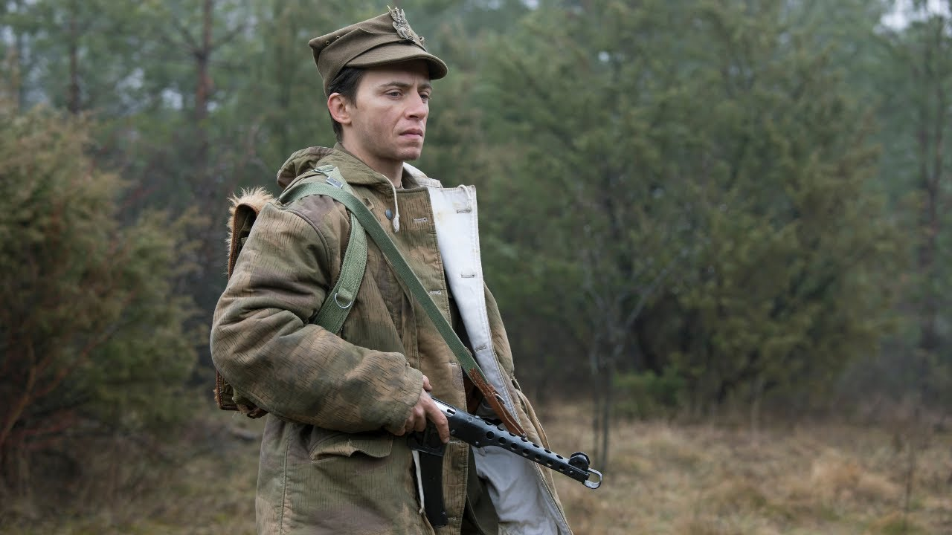
Na motywach historii Józefa Franczaka nakręcono w 2017 r. film pt. „Wyklęty”.

Slide 23
Wspominając działalność „Żołnierzy Wyklętych” pamiętać trzeba, że przez całe lata nazywano ich „zaplutymi karłami reakcji”, a niepodległościowe organizacje, do których należeli określano jako „faszystów”, czy „bandy reakcyjne”.
W ofiarnej walce w obronie najwyższej wartości jaką była dla nich niepodległość Ojczyzny, większość z Nich poległa z bronią w ręku lub została zamęczona w więzieniach UB i NKWD.
Po okrutnych śledztwach następowały pokazowe procesy, które były parodią wymiaru sprawiedliwości, a z góry ustalony wyrok – natychmiastowo wykonywany.
Tylko garstce udało się przetrwać czasy stalinowskiego reżimu i długie dekady Polski Ludowej nosząc piętno „reakcyjnego bandyty”, a prawie nikt z nich nie dożył zmiany systemu i uhonorowania ich wieloletnich zmagań.

Slide 24

„…już nie zostanie agronomem
„Ciemny” a „Świt” –
księgowym
„Marusia” – matką „Grom” –
poetą
posiwia śnieg ich młode
głowy.”
Zbigniew Herbert „Wilki
Gabriel Dziurda

